Slide 1
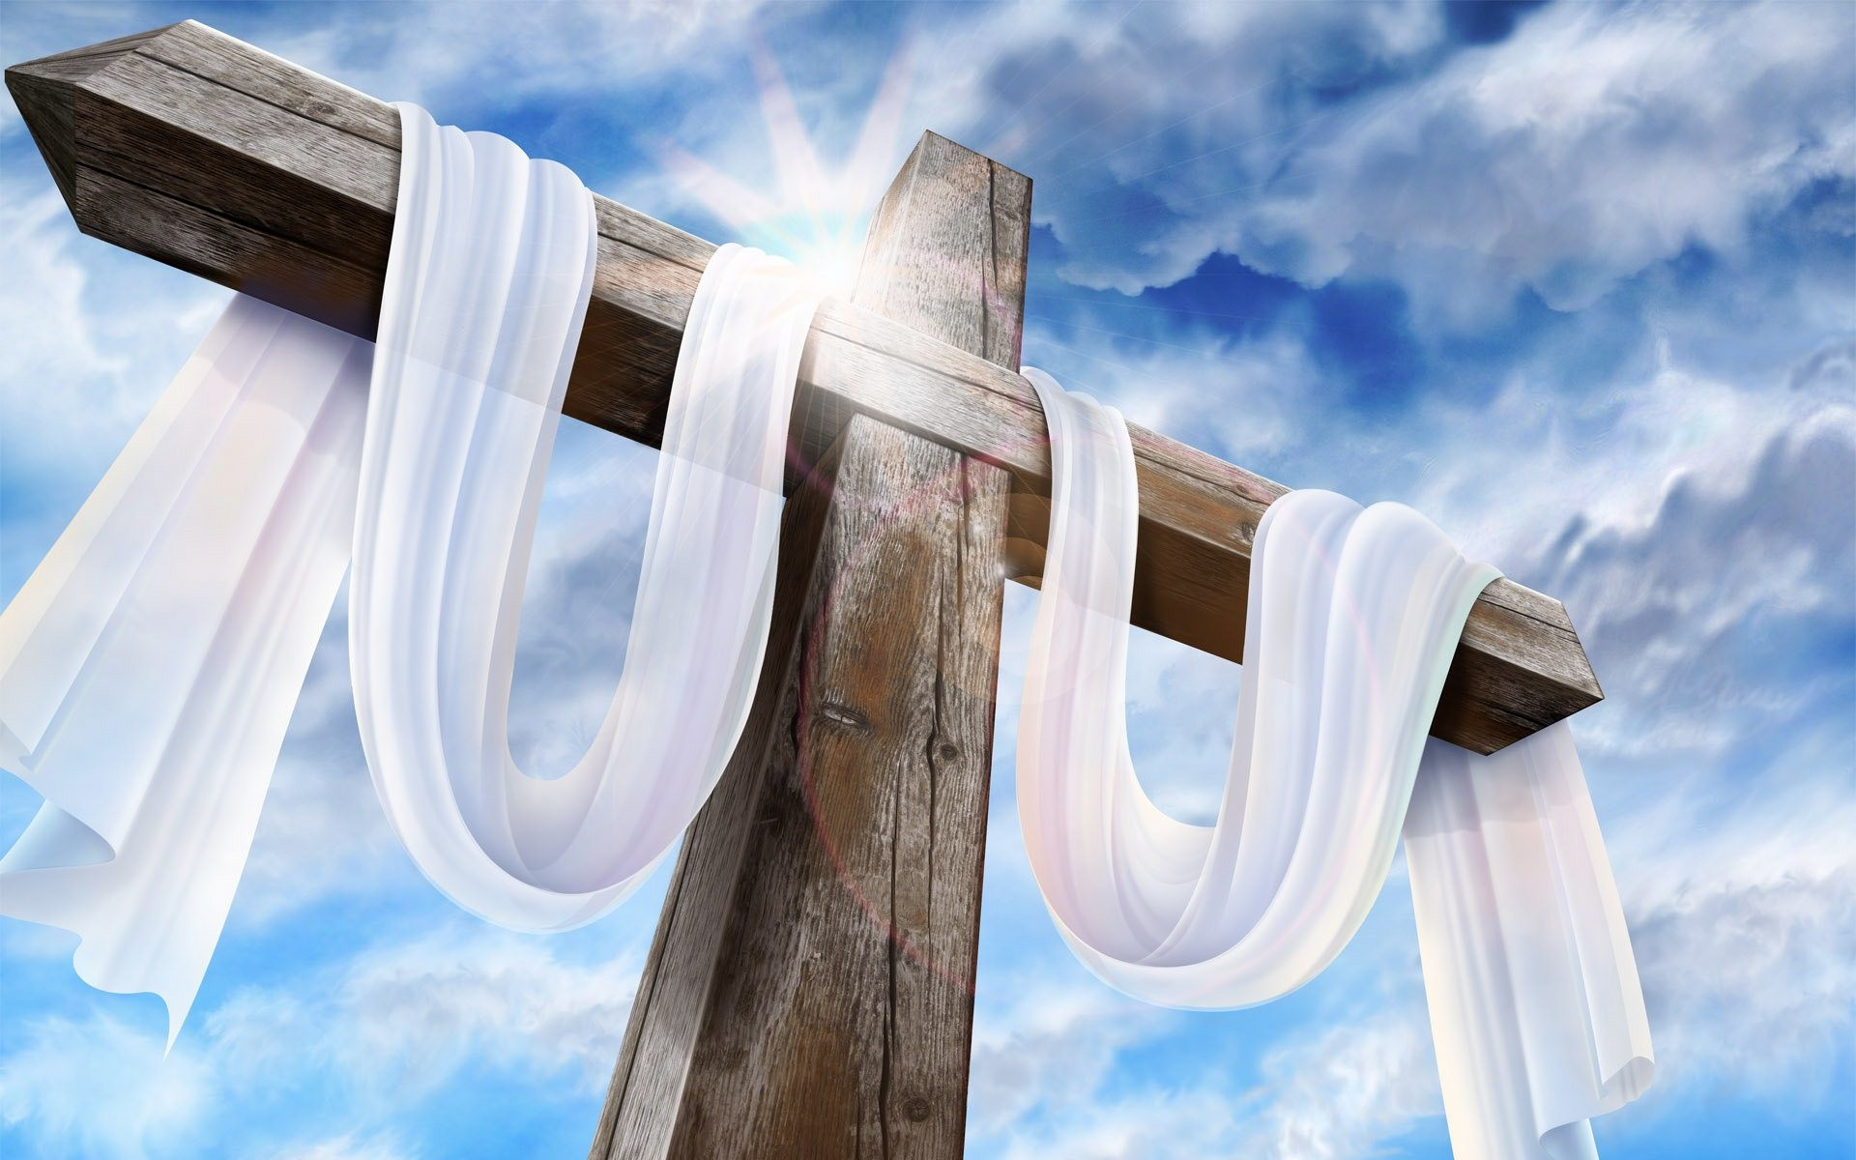
Evangelische Kerk Koekelare
Prediking zondag 28 november 2021
Neem geen afstand van de enige, ware, levende God

Slide 2
De hof van Eden
Genesis 2:8-14 [HSV]
[8] Ook plantte de HEERE God een hof in Eden, in het oosten, en Hij plaatste daar de mens, die Hij gevormd had.
[9] En de HEERE God liet allerlei bomen uit de aardbodem opkomen, begerenswaardig om te zien en goed om van te eten; ook de boom des levens, in het midden van de hof, en de boom van de kennis van goed en kwaad.
[10] Een rivier kwam voort uit Eden om de hof te bevochtigen. En vandaar splitste hij zich en vormde vier hoofdstromen.
[11] De naam van de eerste rivier is Pison; die is het die rond heel het land Havila stroomt, waar het goud is.
[12] En het goud van dit land is goed; ook is er balsemhars en de edelsteen onyx.
[13] En de naam van de tweede rivier is Gihon; die is het die rond heel het land Cusj stroomt.
[14] En de naam van de derde rivier is Tigris; die loopt ten oosten van Assur. En de vierde rivier is de Eufraat.

Slide 3
De hof van Eden
Genesis 2:10 [HSV]
[10] Een rivier kwam voort uit Eden om de hof te bevochtigen. En vandaar splitste hij zich en vormde vier hoofdstromen.
Genesis 3:23-24 [HSV]
[23] Daarom zond de HEERE God hem weg uit de hof van Eden, om de aardbodem te bewerken, waaruit hij genomen was.
[24] Hij verdreef de mens, en plaatste ten oosten van de hof van Eden de cherubs met een vlammend zwaard, dat heen en weer bewoog, om de weg naar de boom des levens te bewaken.

Slide 4
De richting waarin men gaat: Kaïn en Abel
Genesis 4:16 [HSV]
[16] Toen ging Kaïn weg van het aangezicht van de HEERE; en hij woonde in het land Nod, ten oosten van Eden.
Johannes 8:44 [HSV]
[44] U bent uit uw vader de duivel, en wilt de begeerte van uw vader doen; die was een mensenmoordenaar van het begin af, en staat niet in de waarheid, want er is in hem geen waarheid. Wanneer hij de leugen spreekt, spreekt hij vanuit wat van hemzelf is, want hij is een leugenaar en de vader van de leugen.
Genesis 4:7 [HSV]
[7] Is het niet zo dat u, als u het goede doet, uw hoofd kunt opheffen? Maar als u niet het goede doet, ligt de zonde aan de deur. Naar u gaat zijn begeerte uit, maar u moet over hem heersen.

Slide 5
De richting waarin men gaat: Lot
Genesis 13:11 [HSV]
[11] Daarom koos Lot voor zichzelf heel de Jordaanvlakte en Lot trok naar het oosten; en zij werden van elkaar gescheiden.

Slide 6
De richting waarin men gaat: Jozua en Israël
Jozua 5:1 [HSV]
[1] Toen al de koningen van de Amorieten aan deze zijde van de Jordaan, namelijk ten westen daarvan, en al de koningen van de Kanaänieten aan de zee hoorden dat de HEERE het water van de Jordaan had doen opdrogen voor de ogen van de Israëlieten, totdat wij overgestoken waren, gebeurde het dat hun hart wegsmolt van angst, en er was geen moed meer in hen vanwege de Israëlieten.

Slide 7
De richting waarin men gaat: de ballingschap van Israël
Deuteronomium 28:25 [HSV]
[25] De HEERE zal geven dat u door uw vijanden verslagen wordt; over één weg zult u tegen hen uittrekken, maar over zeven wegen zult u voor hem wegvluchten. U zult een schrikbeeld worden voor alle koninkrijken van de aarde.

Slide 8
De richting waarin men gaat: Nehemia en Ezra
Nehemia 2:4-5 [HSV]
[4] De koning zei tegen mij: Wat verzoekt u dan? Toen bad ik tot de God van de hemel
[5] en zei tegen de koning: Als het de koning goeddunkt, en als uw dienaar u welgevallig is dat u mij dan naar Juda stuurt, naar de stad met de graven van mijn vaderen, zodat ik die weer op kan bouwen.
Ezra 3:8 [HSV]
[8] In het tweede jaar na hun komst naar het huis van God in Jeruzalem, in de tweede maand, begonnen Zerubbabel, de zoon van Sealthiël, en Jesua, de zoon van Jozadak, en de overigen van hun broeders, de priesters en de Levieten, en allen die uit de gevangenschap naar Jeruzalem waren gekomen met de bouw. Ze stelden de Levieten aan van twintig jaar en daarboven om toezicht te houden op het werk aan het huis van de HEERE.

Slide 9
De richting waarin men gaat: de geboorte van Jezus
Mattheüs 2:1-2 [HSV]
[1] Toen nu Jezus geboren was in Bethlehem, in Judea, in de dagen van koning Herodes, zie, wijzen uit het oosten kwamen in Jeruzalem aan,
[2] en zeiden: Waar is de Koning van de Joden die geboren is? Want wij hebben Zijn ster in het oosten gezien en zijn gekomen om Hem te aanbidden.

Slide 10
Terug naar God: het Nieuwe Verbond met God
Is het mogelijk voor een mens, ook voor een christen, om van God weg te gaan? Het antwoord is bijbels volmondig JA.
Johannes 4:21,23 [HSV] – De Samaritaanse vrouw
[21] Jezus zei tegen haar: Vrouw, geloof Mij, de tijd komt dat u niet op deze berg, en ook niet in Jeruzalem de Vader zult aanbidden. [23] Maar de tijd komt en is er nu, dat de ware aanbidders de Vader zullen aanbidden in geest en waarheid, want de Vader zoekt wie Hem zo aanbidden.
Laat de Gemeente van Koekelare een plaats van ware aanbidding van Jezus Christus, die God is, zijn.

Slide 11

Neem geen afstand van de enige, ware, levende God

